Slide 1

МИЭМ НИУ ВШЭ, прикладная математика
МОДЕЛИРОВАНИЕ ПРОСТРАНСТВЕННО-РАСПРЕДЕЛЕННЫХ ЭВОЛЮЦИОННЫХ ИГР
Студент
Б.Д. Зиннуров
Научный руководитель
Доцент ДПМ МИЭМ НИУ ВШЭ, PhD
Е.А. Буровский
Москва, 2019

Slide 2

МИЭМ НИУ ВШЭ
ПЛАН
Постановка задания
Введение
Зависимость плотности компонент от времени
Решёточные звери
Беспорядок

Slide 3
МИЭМ НИУ ВШЭ
Постановка задания
Цель работы
изучить поведение игры в различных режимах на треугольной решётке
изучить влияние беспорядка на игру на квадратной решётке
Задачи работы
смоделировать игру на треугольной решётке и выявить временную зависимость плотности кооператоров от параметра выигрыша b
отдельно рассмотреть поведение «решёточных зверей», полученных в предыдущем пункте
смоделировать игру на квадратной решётке с регулируемым количеством неактивных участников и рассмотреть изменение режимов игры при увеличении этого количества

Slide 4
МИЭМ НИУ ВШЭ
Классическая игра
 | C | D
C | 1 | 0
D | b | 0
 | C | D
C | S | 0
D | T | 0

Slide 5
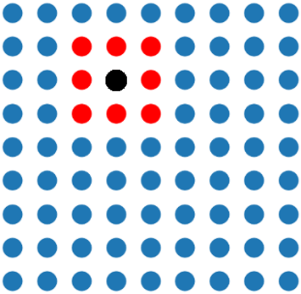
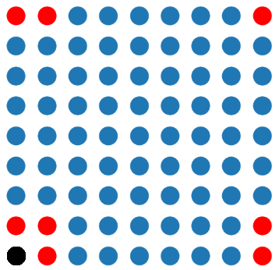
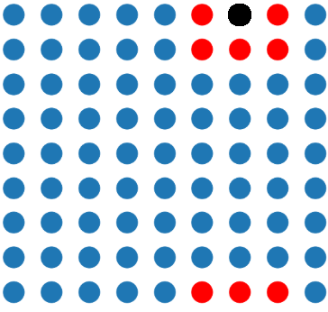
МИЭМ НИУ ВШЭ
квадратная решётка

Slide 6


МИЭМ НИУ ВШЭ
Режимы игры
c₁=0,…,8
c₂=1,…,9
b ∙ c₁=1 ∙ c₂

Slide 7
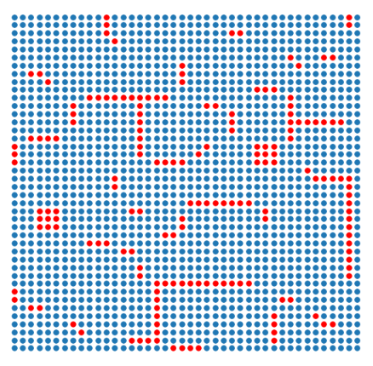
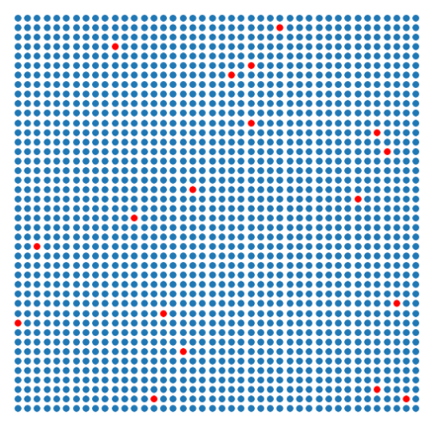
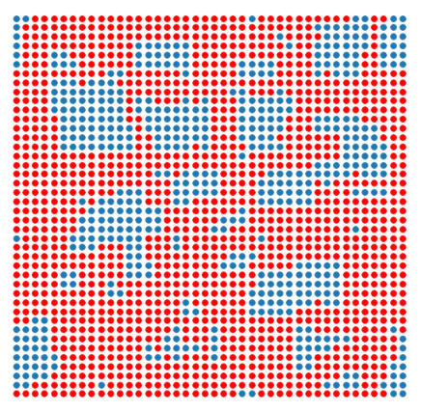
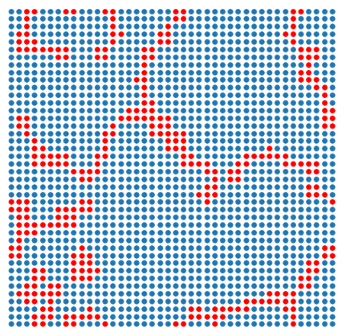
МИЭМ НИУ ВШЭ
1<b<9/8
5/4<b<9/7
9/5<b<2
7/4<b<9/2

Slide 8
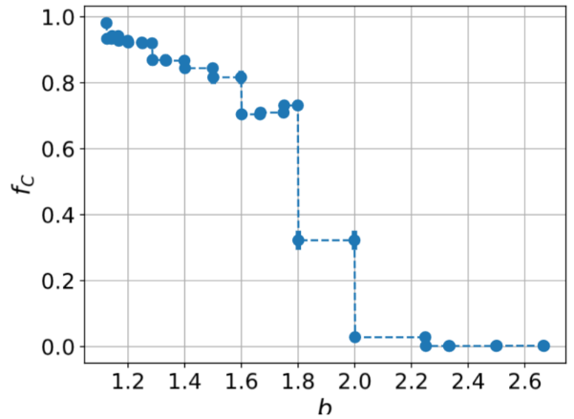
МИЭМ НИУ ВШЭ
Плотность кооператоров в стационарном состоянии как функция параметра игры b для квадратной решётки

Slide 9
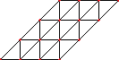
МИЭМ НИУ ВШЭ
Треугольная решётка

Slide 10
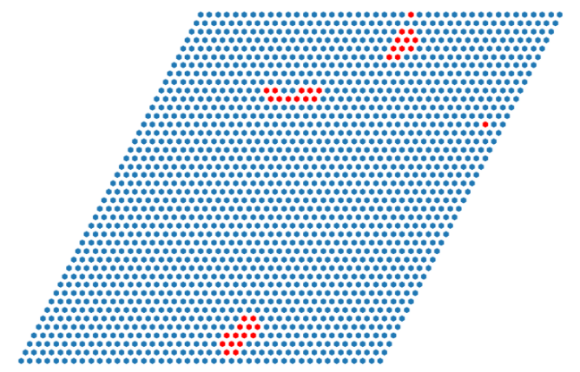
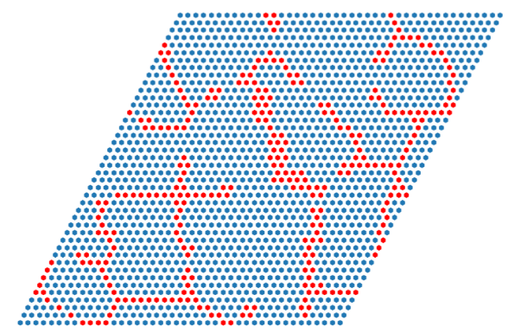
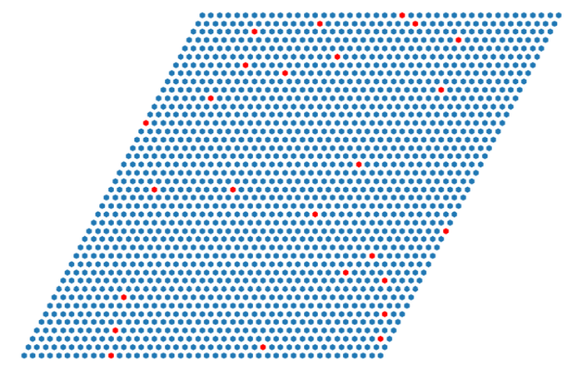
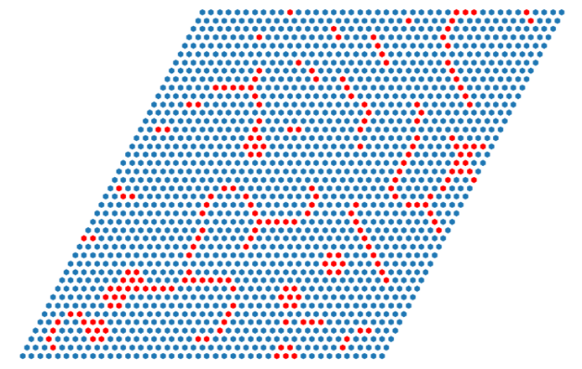
МИЭМ НИУ ВШЭ
1<b<7/6
5/4<b<4/3
5/3<b<7/4
7/4<b<2

Slide 11
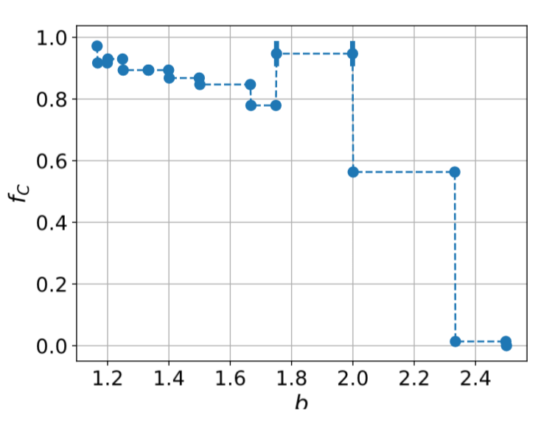
МИЭМ НИУ ВШЭ
Плотность кооператоров в стационарном состоянии как функция параметра игры b для треугольной решётки
Плотность кооператоров в стационарном состоянии как функция параметра игры b для квадратной решётки

Slide 12
МИЭМ НИУ ВШЭ
Анализ фурье
x₀ ,…, x_{N-1}

Slide 13
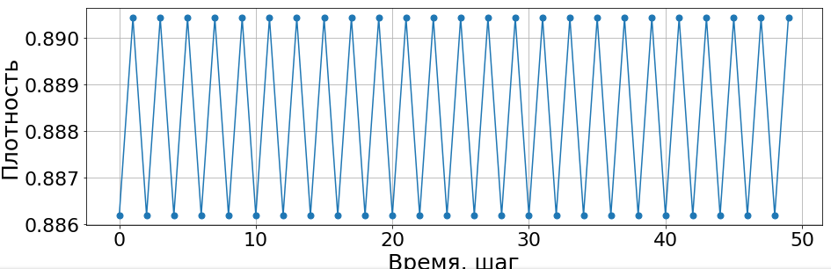
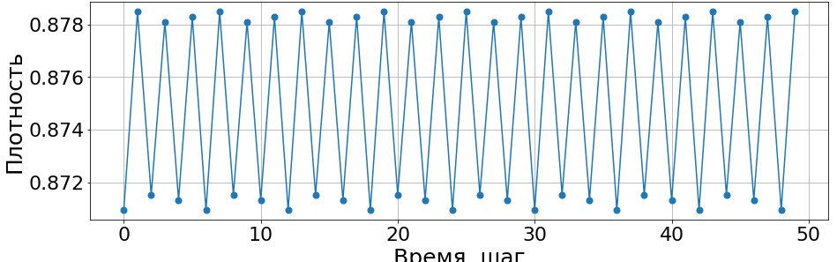
МИЭМ НИУ ВШЭ
Зависимость от начальной концентрации кооператоров
Плотность кооператоров в режиме 5/4<b<4/3 для поля с начальной концентрацией 50% и 70% соответственно

Slide 14
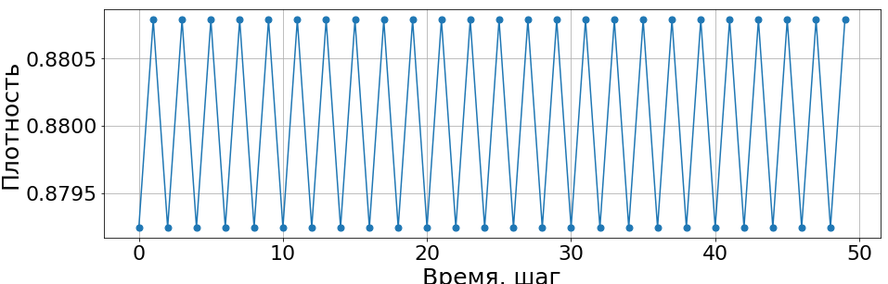
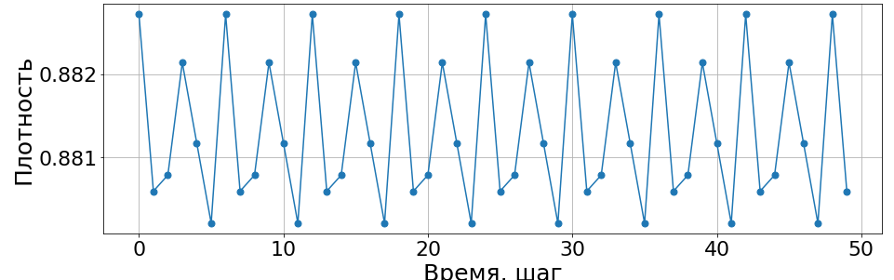
МИЭМ НИУ ВШЭ
Зависимость от начальной кофигурации поля
Плотность кооператоров в режиме 4/3<b<3/2 для поля с разной начальной конфигурацией

Slide 15
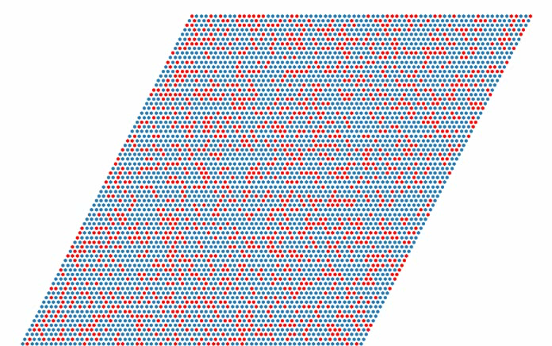
МИЭМ НИУ ВШЭ
Эволюция поля 72×72 с начальной концентрацией 70% в режиме 5/4<b<4/3

Slide 16

МИЭМ НИУ ВШЭ

Slide 17
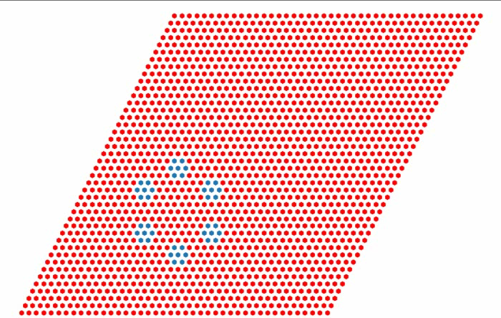
МИЭМ НИУ ВШЭ
1<b<7/6

Slide 18
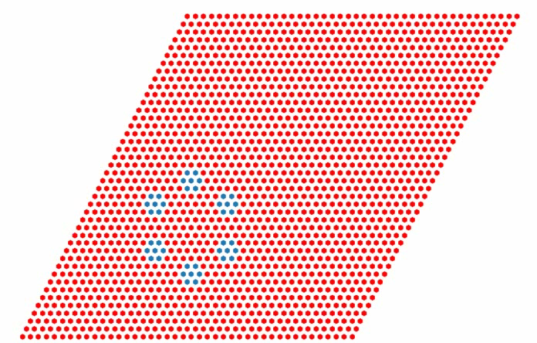
МИЭМ НИУ ВШЭ
7/6<b<6/5

Slide 19
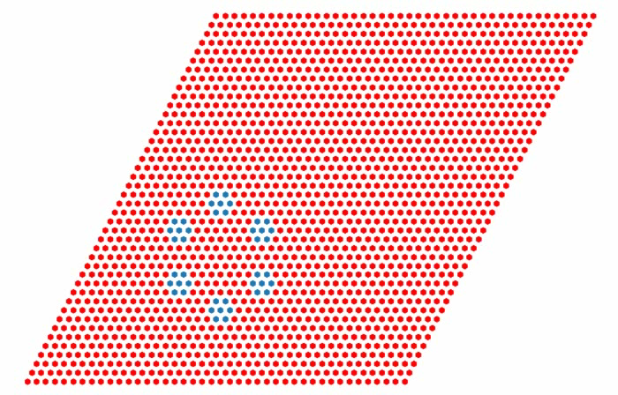
МИЭМ НИУ ВШЭ
5/4<b<4/3

Slide 20
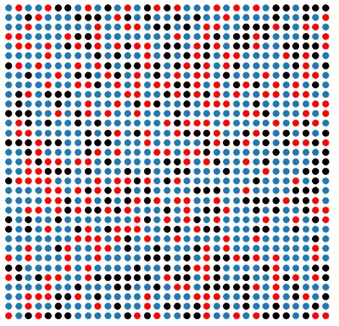
МИЭМ НИУ ВШЭ
Эволюция игрового поля с 25% неактивных узлов

Slide 21
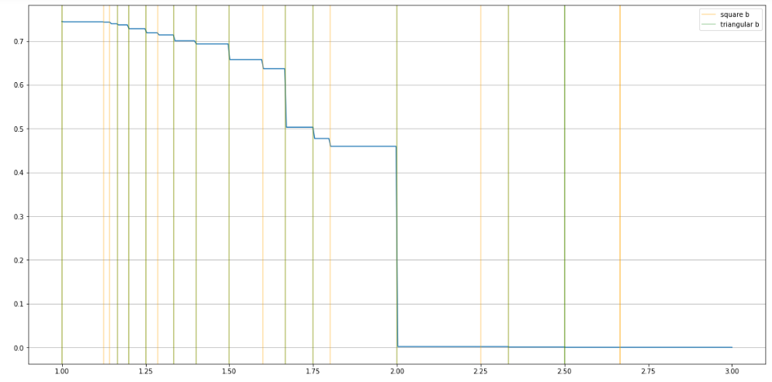
МИЭМ НИУ ВШЭ
График плотности кооператоров для 25% неактивных узлов. Оранжевыми и зелёными вертикальными линиями обозначены точки перехода для квадратной и треугольной решёток соответственно.

Slide 22
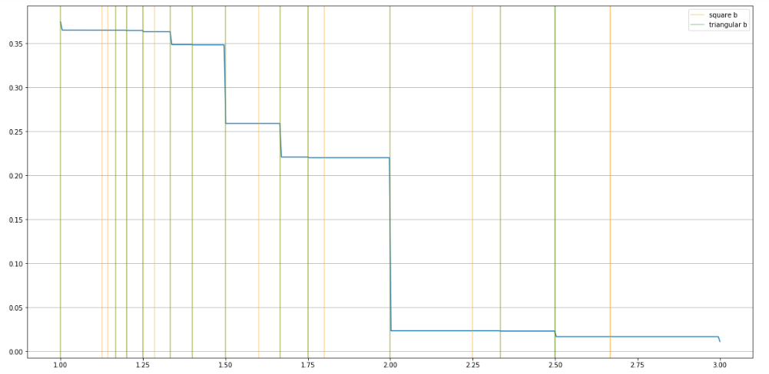
МИЭМ НИУ ВШЭ
График плотности кооператоров для 60% неактивных узлов.

Slide 23
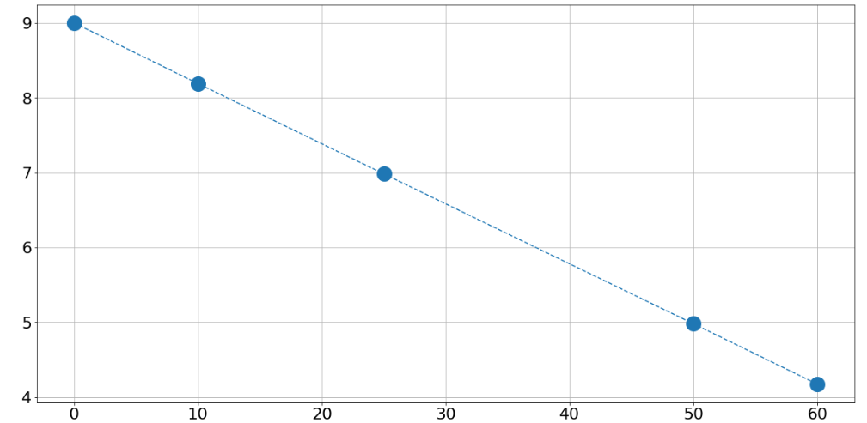
МИЭМ НИУ ВШЭ
График зависимости локального координационного числа решётки от процента неактивных участников.

Slide 24
МИЭМ НИУ ВШЭ
Спасибо за внимание

